Slide 1
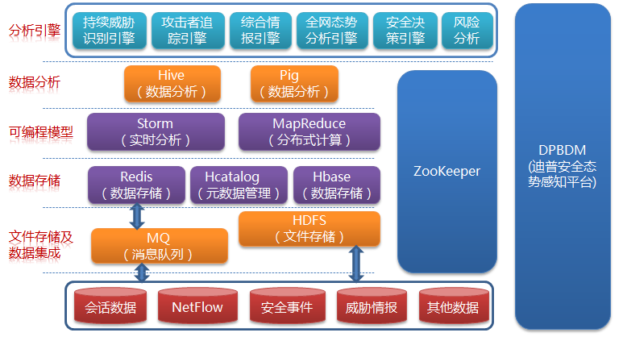

Slide 2
威胁监测
攻击及异常
搜索
威胁预警
黑客画像
系统管理
实时攻击监控
攻击线索还原
日志搜索
威胁预警通知
攻击者画像
日志管理
实时态势分析
攻击事件关联
会话搜索
威胁情报共享
攻击者态势
共享设备管理
对外功能
历史防护分析
异常流量分析
攻击事件搜索
威胁库分发
攻击行为预测
第三方数据管理
威胁分析
场景分析
攻击关联分析
攻击事件识别
威胁预警
攻击态势
分析模型
业务模型学习
异常流量识别
攻击事件还原
攻击者画像
数据接口
关联规则库
消息队列
分布式文件访问接口
高级可编程接口
业务标签管理
日志采集
数据处理
数据汇聚
IP地理位置库
数据存储
数据存储
分布式大数据处理平台
结构化数据存储
关系型数据库
业务类日志
安全类日志
第三方数据
服务器日志
Web访问日志
网络流量数据
安全日志
IP信誉库
恶意域名库
数据及日志
Web错误日志
远程登录日志
安全会话日志
会话日志
恶意URL库
恶意文件Hash
数据来源
服务器及应用
安全设备
安全数据共享联盟

Slide 3
数据接口
关联规则库
消息队列
分布式文件访问接口
高级可编程接口
业务标签管理
数据采集
数据汇聚
分析引擎
IP地理位置库
数据存储
分布式大数据处理平台
结构化数据存储
关系型数据库
业务类日志
安全类日志
第三方数据
服务器日志
Web访问日志
网络流量数据
攻击日志
IP信誉库
恶意域名库
Web错误日志
登录操作日志
网络行为数据
会话日志
恶意URL库
恶意文件Hash

Slide 4
数据来源
数据集成服务
存储服务
可编程模型
服务器
及应用
消息发布订阅系统
分布式缓存系统
实时机器学习系统
元数据管理系统
离线计算系统
安全设备
分布式文件系统
分布式数据存储
流计算系统
安全数据
共享联盟
数据正规化服务
第三方数据管理
图计算系统
安全模型
数据分析
黑客画像
攻击事件还原
数据分析系统
Web安全分析
安全行为跟踪
数据查询系统
全网态势分析
行业分布子系统
数据分类系统
目标风险分析
综合情报分析
数据标签化子系统

Slide 5
数据展示
态势感知
攻击溯源
威胁情报
用户/网络/应用异常行为检测
数据分析
匹配规则
数字建模
模式识别
关联分析
事件回溯
机器学习
数据存储
底层支持
结构化数据
非结构化数据
第三方数据
数据源
安全设备
网络设备/服务器
恶意样本
原始数据包
威胁情报

Slide 6
流量分析
事件分析
分组IP流量汇聚分析
多协议流量聚合分析
多事件聚合分析
多协议聚合分析
分析模型
全局流量分析
资产组流量分析
IP分组事件汇聚
数据接口
关联规则库
消息队列
分布式文件访问接口
高级可编程接口
事件汇聚规则
日志采集
数据处理
数据汇聚
IP地理位置库
数据存储
数据存储
分布式大数据处理平台
结构化数据存储
关系型数据库
流量日志
攻击日志
其他数据
清洗时间
清洗前流量
攻击源信息
攻击类型
IP位置数据
IP分组数据
数据及日志
清洗后流量
攻击目标
攻击起始时间
攻击目标
设备属性
路由信息
数据来源
清洗设备
检测设备
其他设备

